Slide 1
ВРЕМЕНА
ГОДА

Slide 2
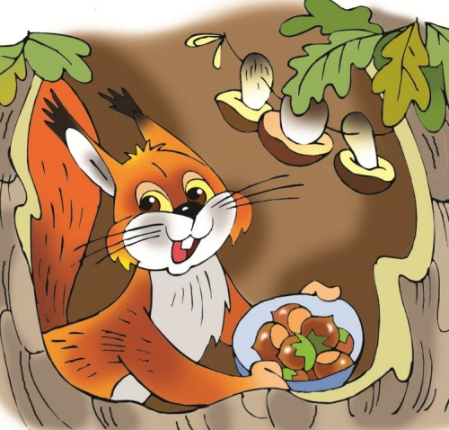
ВРЕМЕНА
ГОДА
ОСЕНЬ
Найди приметы осени. Помести их в кармашки, нажав на соответствующие картинки.
?

Slide 3
ОСЕНЬ
Вспомни, какие приметы осени ты называл.
?

Slide 4
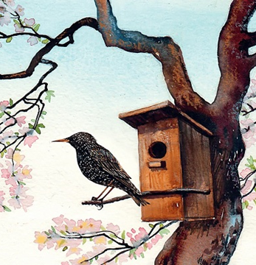
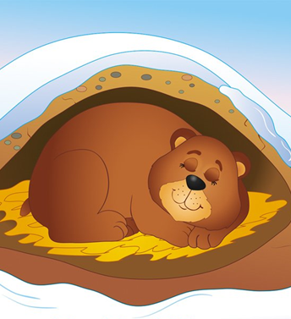
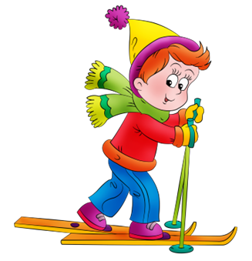
ЗИМА
Найди приметы зимы. Помести их в кармашки, нажав на соответствующие картинки.
?

Slide 5
ЗИМА
Вспомни, какие приметы зимы ты называл.
?

Slide 6
ВЕСНА
Найди приметы весны. Помести их в кармашки, нажав на соответствующие картинки.
?

Slide 7
ВЕСНА
Вспомни, какие приметы весны ты называл.
?

Slide 8
ЛЕТО
Найди приметы лета. Помести их в кармашки, нажав на соответствующие картинки.
?

Slide 9
ЛЕТО
Вспомни, какие приметы лета ты называл.
?

